Slide 1
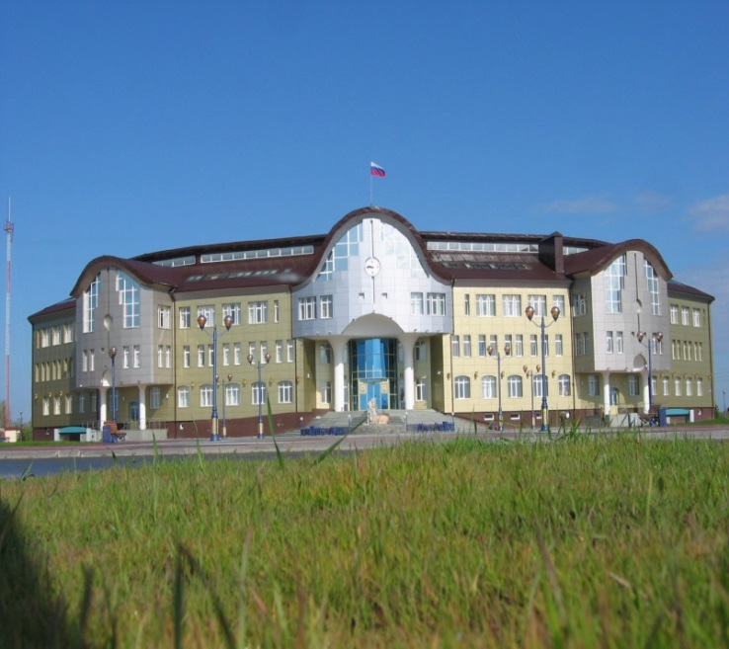
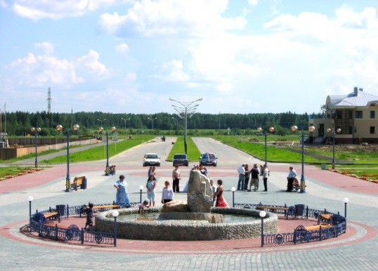
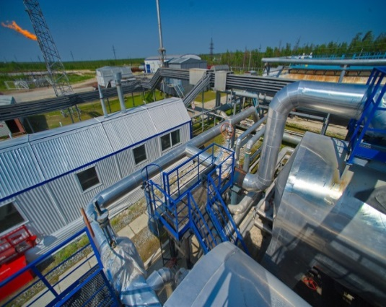
Бюджет для граждан
К БЮДЖЕТУ УВАТСКОГО МУНИЦИПАЛЬНОГО ОКРУГА
НА 2026 ГОД И НА ПЛАНОВЫЙ ПЕРИОД 2027 И 2028 ГОДОВ

Slide 2
Порядок представления бюджета Уватского муниципального округа в форме
«Бюджета для граждан» утвержден распоряжением администрации Уватского муниципального района от 17.10.2013 № 1942-р
Бюджет для граждан разрабатывается в целях ознакомления граждан с основными положениями решения Думы Уватского муниципального округа от 25.11.2025 № 37 «О бюджете Уватского муниципального округа на 2026 год и плановый период 2027 и 2028 годов» в доступной форме для широкого круга заинтересованных пользователей.

Slide 3
Основные понятия и термины :
БЮДЖЕТ - форма образования и расходования денежных средств, предназначенных для финансового обеспечения задач и функций государства и местного самоуправления
КОНСОЛИДИРОВАННЫЙ БЮДЖЕТ - свод бюджетов бюджетной системы Российской Федерации на соответствующей территории (за исключением бюджетов государственных внебюджетных фондов) без учета межбюджетных трансфертов между этими бюджетами
БЮДЖЕТНАЯ СИСТЕМА РОССИЙСКОЙ ФЕДЕРАЦИИ - основанная на экономических отношениях и государственном устройстве Российской Федерации, регулируемая законодательством Российской Федерации совокупность федерального бюджета, бюджетов субъектов Российской Федерации, местных бюджетов и бюджетов государственных внебюджетных фондов
ДОХОДЫ БЮДЖЕТА- поступающие в бюджет денежные средства, за исключением средств, являющихся источниками финансирования дефицита бюджета
РАСХОДЫ БЮДЖЕТА- выплачиваемые из бюджета денежные средства, за исключением средств, являющихся источниками финансирования дефицита бюджета
ПРОФИЦИТ БЮДЖЕТА- превышение доходов бюджета над его расходами
ДЕФИЦИТ БЮДЖЕТА- превышение расходов бюджета над его доходами

Slide 4
Основные понятия и термины :
БЮДЖЕТНЫЙ ПРОЦЕСС - регламентируемая законодательством Российской Федерации деятельность органов государственной власти, органов местного самоуправления и иных участников бюджетного процесса по составлению и рассмотрению проектов бюджетов, утверждению и исполнению бюджетов, контролю за их исполнением, осуществлению бюджетного учета, составлению, внешней проверке, рассмотрению и утверждению бюджетной отчетности
БЮДЖЕТНЫЕ АССИГНОВАНИЯ - предельные объемы денежных средств, предусмотренных в соответствующем финансовом году для исполнения бюджетных обязательств
БЮДЖЕТНЫЕ ОБЯЗАТЕЛЬСТВА – расходные обязательства, подлежащие исполнению в соответствующем финансовом году
МЕЖБЮДЖЕТНЫЕ ОТНОШЕНИЯ - взаимоотношения между публично-правовыми образованиями по вопросам регулирования бюджетных правоотношений, организации и осуществления бюджетного процесса
МЕЖБЮДЖЕТНЫЕ ТРАНСФЕРТЫ - средства, предоставляемые одним бюджетом бюджетной системы Российской Федерации другому бюджету бюджетной системы Российской Федерации
ДОТАЦИИ - межбюджетные трансферты, предоставляемые на безвозмездной и безвозвратной основе без установления направлений их использования

Slide 5
Этапы составления и утверждения бюджета Уватского муниципального округа
Составление проекта бюджета
Рассмотрение проекта бюджета
Утверждение проекта бюджета
Работа по составлению проекта местного бюджета начинается за 9 месяцев до начала очередного финансового года. Непосредственное составление проекта бюджета осуществляет финансовый орган администрации Уватского муниципального округа на основании прогноза социально-экономического развития Уватского муниципального округа и иных необходимых данных.
Сформированный проект местного бюджета администрация Уватского муниципального округа вносит на рассмотрение в Думу Уватского муниципального округа до 15 ноября текущего года.
Постоянная комиссия Думы Уватского муниципального округа по бюджету, местным налогам и сборам рассматривает проект местного бюджета. Контрольно-счетная палата Уватского муниципального округа готовит заключение.
Дума Уватского муниципального округа рассматривает проект местного бюджета в двух чтениях.
По инициативе Думы Уватского муниципального округа или председателя Думы Уватского муниципального округа для обсуждения проекта решения о бюджете Уватского муниципального округа на очередной финансовый год и плановый период организуются публичные слушания. Проект бюджета подлежит опубликованию в сетевом издании «Уватские известия» в информационно-телекоммуникационной сети «Интернет» (UVATSKIE.RU, https://uvatskie.ru/), регистрация в качестве сетевого издания Эл № ФС77-66617 от 27.07.2016 (далее – сетевое издание).
Проект местного бюджета утверждается решением Думы Уватского муниципального округа.
Принятое Думой Уватского муниципального округа решение о бюджете на очередной финансовый год и плановый период подлежит официальному опубликованию в течение 10 дней со дня его подписания.

Slide 6

Документы, на основании которых составляется проект бюджета Уватского муниципального округа
Послание Президента Российской Федерации Федеральному Собранию Российской Федерации, определяющее бюджетную политику в Российской Федерации
Муниципальные программы Уватского муниципального округа
Прогноз социально-экономического развития Уватского муниципального округа
Основные направления бюджетной и налоговой политики Уватского муниципального округа на очередной финансовый год и плановый период
Документы определяющие цели национального развития Российской Федерации и направления деятельности органов публичной власти по их достижению

Slide 7
Основные цели бюджетной политики на 2026 – 2028 годы
Обеспечение сбалансированности и устойчивости местного бюджета
Укрепление доходной базы местного бюджета
Повышение качества и эффективности реализации муниципальных программ
Повышение эффективности использования муниципальной собственности
Повышение эффективности бюджетных расходов
Повышение доступности и качества муниципальных услуг
Распределение бюджетных ресурсов с учётом их приоритизации
Выявление резервов для достижения поставленных задач

Slide 8

Прогноз социально-экономического развития Уватского муниципального округа
Уватский муниципальный округ
Территория
4832,9 тыс.га.
30 населённых пунктов
Население
18,6 тыс. человек
Notes:
8

Slide 9
Прогноз социально-экономического развития Уватского муниципального округа
Численность населения
среднегодовая
человек
2024 год отчет | 2025 год оценка | 2026 год | 2027 год | 2027 год
 |  | прогноз прогноз прогноз
18 655 | 18 573 | 1 вариант
 |  | 18 517 | 18 511 | 18 505
 |  | 2 вариант
 |  | 18 533 | 18 560 | 18 588
Notes:
9

Slide 10
Прогноз социально-экономического развития Уватского муниципального округа
Оборот розничной торговли
млн. руб. в действующих ценах
в % к предыдущему году в сопоставимых ценах
2024 год отчет | 2025 год оценка | 2026 год | 2027 год | 2028 год
 |  | прогноз прогноз прогноз
5 185,70млн. руб. 107,2 %. | 5 952,51млн. руб. 105,6 %. | 1 вариант
 |  | 5 531,31млн. руб. | 7 050,68млн. руб. | 7 596,69млн. руб.
 |  | 104,3% | 103,8 % | 103,6 %
 |  | 2 вариант
 |  | 6 631,40млн. руб. | 7 179,42млн. руб. | 7 757,79млн. руб.
 |  | 106,1% | 104,1% | 103,9%

Slide 11
Прогноз социально-экономического развития Уватского муниципального округа
Производство товаров и услуг
в натуральном выражении
 | 2024 год отчет | 2025 год оценка | 2026 год |  | 2027 год |  | 2028 год
 |  |  | прогноз
 |  |  | 1 вариант | 2 вариант | 1 вариант | 2 вариант | 1 вариант | 2 вариант
Производство важнейших видов продукции в натуральном выражении
Овощи, тонн | 580 | 610 | 620 | 650 | 630 | 660 | 660 | 680
Рыба переработанная и консервированная, тонн | 4,0 | 4,0 | 4,0 | 4,1 | 4,0 | 4,1 | 4,1 | 4,2
Хлеб и хлебобулочные изделия, тонн | 497,77 | 505 | 510 | 522 | 521 | 532 | 533 | 551
Улов рыбы, тонн | 180,4 | 173,45 | 180 | 193 | 184 | 197 | 191 | 205

Slide 12
Прогноз социально-экономического развития Уватского муниципального округа
Среднемесячная заработная плата
тыс. рублей
2024 год отчет | 2025 год оценка | 2026 год | 2027 год | 2028 год
 |  | прогноз прогноз прогноз
117,9 | 136,4 | 1 вариант
 |  | 149,4 | 159,3 | 169,7
 |  | 2 вариант
 |  | 151,5 | 163,3 | 174,5

Slide 13



Основные параметры бюджета Уватского муниципального округа, тыс. рублей
Показатели | 2026 год | 2027 год | 2028 год
Доходы | 2 866 788,90 | 2 800 501,70 | 2 905 737,50
Расходы | 2 906 288,10 | 2 800 501,70 | 2 905 737,50
Дефицит (-) | -39 499,20 | 0,0 | 0,0
Бюджет сбалансирован
Источники покрытия дефицита в 2026 - 2028 годах: остатки средств местного бюджета.

Slide 14
Доходы местного бюджета
Доходы бюджета – поступающие в бюджет денежные средства от других бюджетов, юридических и физических лиц
Налоговые доходы
Неналоговые доходы
Безвозмездные поступления
все налоги, поступление которых предусмотрено налоговым законодательством, штрафы взимаемые за нарушение налогового законодательства
доходы от использования имущества, находящегося в муниципальной собственности, от передачи в аренду земельных участков, продажи имущества, а также иные платежи в виде штрафов, санкций за нарушение законодательства
средства, получаемые из других бюджетов и фондов, а также от физических и юридических лиц, в том числе добровольные пожертвования

Slide 15
Бюджетообразующие (основные) налоги местного бюджета на 2026 год и на плановый период 2027 и 2028 годов
Налог на доходы физических лиц
Акцизы на нефтепродукты
Налог, взимаемый в связи с применением упрощенной системы налогообложения
Налогоплательщики:
физические лица, получающие доходы
Налоговые ставки: устанавливаются статьей 224 Налогового кодекса Российской Федерации
Налог на доходы физических лиц (за исключением налога на доходы физических лиц в отношении доходов, указанных в абзацах тридцать пятом, тридцать шестом, тридцать девятом и пятьдесят седьмом статьи 50 Бюджетного кодекса Российской Федерации и абзацах восьмом - четырнадцатом пункта 2 статьи 61.6 Бюджетного кодекса Российской Федерации)
зачисляется в 2026 году в местный бюджет по нормативам:
35%.
Налогоплательщики:
организации, индивидуальные предприниматели и иные лица согласно статье 179 Налогового кодекса Российской Федерации
Налоговые ставки по налогообложению подакцизных товаров: (автомобильный и прямогонный бензин, дизельное топливо, моторные масла для дизельных и (или) карбюраторных (инжекторных) двигателей) устанавливаются статьей 193 Налогового кодекса
Российской Федерации.
Дифференцированные нормативы отчислений в местный бюджет:
на 2026 год – 0,3054%;
на 2027 год – 0,3054%;
на 2028 год – 0,3054%.
Налогоплательщики:
организации, индивидуальные предприниматели согласно статье 346.12. Налогового кодекса Российской Федерации
Налоговые ставки: устанавливаются статьей 346.20. Налогового кодекса Российской Федерации
Налог зачисляется в местный бюджет
по нормативу:
в размере 50 %

Slide 16
Налоги, уплачиваемые жителями
Уватского муниципального округа в местный бюджет
Ставка налога 13% -для дохода, не превышающего 2,4 млн. рублей; для дохода, превышающего 2,4 млн. рублей и не более 5 млн. рублей, – 15%; для дохода, превышающего 5 млн. рублей и не более 20 мил. рублей, - 18%; для дохода, превышающего 20 млн. рублей и не более 50 млн. рублей, - 20%; для дохода, превышающего 50 млн. рублей, - 22%.
В отдельных случаях:
35 % - в отношении стоимости выигрышей, призов и т.д.
30 % - в отношении доходов, получаемых физическими лицами, не являющимися резидентами
15 % - в виде дивидендов, полученных нерезидентами от долевого участия в деятельности российских организаций
9 % - в отношении доходов в виде процентов по облигациям с ипотечным покрытием
Стандартные
отдельным категориям
физических лиц и на детей
Социальные
обучение, лечение,
добровольное страхование, суммы пожертвований, и т.д.
Имущественные
продажа имущества,
строительство или покупка жилья
Профессиональные
предпринимателям и лицам,
занимающимся частной практикой
Налоговые
вычеты
Налог на доходы физических лиц
Глава 23 НК РФ
Налоговые
вычеты

Slide 17
Основные изменения
бюджетного законодательства Российской Федерации в 2025 году, оказавшие влияние на доходы бюджета Уватского муниципального округа
Передача в бюджет муниципального округа единого норматива отчислений в размере 15 процентов подлежащих зачислению в соответствии с Бюджетным кодексом Российской Федерации в бюджет субъекта Российской Федерации налога на доходы физических лиц (за исключением налога на доходы физических лиц в отношении доходов, указанных в абзацах пятом, шестьдесят третьем - шестьдесят девятом пункта 2 статьи 56 Бюджетного кодекса Российской Федерации), налога на доходы физических лиц, уплачиваемый иностранными гражданами в виде фиксированного авансового платежа при осуществлении ими на территории Российской Федерации трудовой деятельности на основании патента, в части суммы налога, превышающей 312 тысяч рублей, относящейся к части налоговой базы, превышающей 2,4 миллиона рублей и составляющей не более 5 миллионов рублей (за исключением налога на доходы физических лиц в отношении доходов, указанных в абзаце шестьдесят седьмом пункта 2 статьи 56 Бюджетного кодекса Российской Федерации), - 13 процентов;
в части суммы налога, превышающей 702 тысячи рублей, относящейся к части налоговой базы, превышающей 5 миллионов рублей и составляющей не более 20 миллионов рублей (за исключением налога на доходы физических лиц в отношении доходов, указанных в абзаце шестьдесят седьмом пункта 2 статьи 56 Бюджетного кодекса Российской Федерации), - 11 процентов; в части суммы налога, превышающей 3402 тысячи рублей, относящейся к части налоговой базы, превышающей 20 миллионов рублей и составляющей не более 50 миллионов рублей (за исключением налога на доходы физических лиц в отношении доходов, указанных в абзаце шестьдесят седьмом пункта 2 статьи 56 Бюджетного кодекса Российской Федерации), - 10 процентов; в части суммы налога, превышающей 9402 тысячи рублей, относящейся к части налоговой базы, превышающей 50 миллионов рублей (за исключением налога на доходы физических лиц в отношении доходов, указанных в абзаце шестьдесят седьмом пункта 2 статьи 56 Бюджетного кодекса Российской Федерации), - 9 процентов.
Передача в бюджет муниципального округа единого норматива отчислений в размере 50 процентов подлежащего зачислению в соответствии с Бюджетным кодексом Российской Федерации в бюджет субъекта Российской Федерации налога, взимаемого в связи с применением упрощенной системы налогообложения в следующих объемах:
в 2026 году – 28 093,6 тысяч рублей
в 2026 году – 29 217,4 тысяч рублей
в 2027 году – 30 386,1 тысяч рублей
В составе неналоговых доходов учтено зачисление в бюджет муниципального округа 100 процентов, подлежащих зачислению в соответствии с Бюджетным кодексом Российской Федерации в бюджет субъекта Российской Федерации административных штрафов, установленных Кодексом Тюменской области об административной ответственности, за нарушение законов и иных нормативных правовых актов Тюменской области, в случае если постановления о наложении административных штрафов вынесены административными комиссиями (в 2026 году – 27,0 тысяч рублей, в 2027 году – 28,0 тысяч рублей, в 2028 году – 29,0 тысяч рублей).

Slide 18
Информация о планируемых доходах бюджета
Уватского муниципального округа на 2025 год
и на планируемые 2026 - 2028 годы (тыс. рублей)
Наименование доходов | 2025 год | 2026 год | 2027 год | 2028 год
Налоговые доходы | 931 981,5 | 841 003,7 | 906 082,3 | 946 786,8
Неналоговые доходы | 49 904,2 | 37 181,0 | 38 640,0 | 39 428,0
Безвозмездные поступления | 1 935 313,1 | 1 988 604,2 | 1 855 779,4 | 1 919 522,7
Всего доходов: | 2 917 198,8 | 2 866 788,9 | 2 800 501,7 | 2 905 737,5

Slide 19
Информация о структуре налоговых и неналоговых доходов бюджета Уватского муниципального округа
в 2025-2028 годах (тыс. рублей)
Структура налоговых и неналоговых доходов в 2025 году
(тыс. рублей)

Slide 20
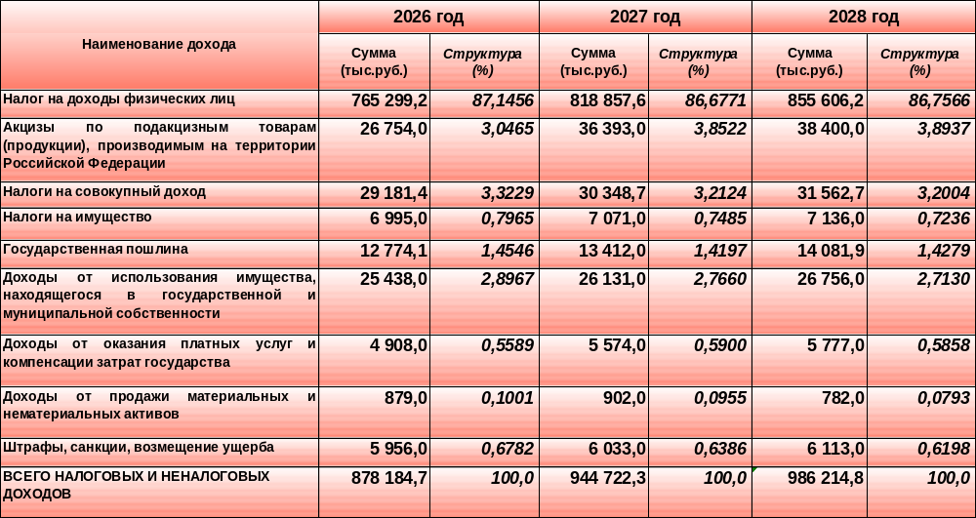
Структура налоговых и неналоговых доходов бюджета Уватского муниципального округа в 2026-2028 годах
(тыс. рублей)

Slide 21
Расходы местного бюджета
Расходы местного бюджета – денежные средства, направляемые на финансовое обеспечение решения задач и функций местного самоуправления.
Расходы бюджета Уватского муниципального округа формируются по отдельным направлениям, необходимым для исполнения полномочий органов местного самоуправления муниципального округа в соответствии с Федеральным законом от 06.10.2003 № 131-ФЗ «Об общих принципах организации местного самоуправления в Российской Федерации», от 20.03.2025 №33-ФЗ «Об общих принципах организации местного самоуправления в единой системе публичной власти».
Расходы бюджета муниципального округа классифицируются:
  по главным распорядителям средств местного бюджета;
  по разделам и подразделам;
  по муниципальным программам Уватского муниципального округа на очередной финансовый год и плановый период;
  по целевым статьям расходов.

Slide 22
Расходы бюджета Уватского муниципального округа на 2026 год и плановый период 2027 и 2028 годов
Расходы бюджета, тыс. рублей

Slide 23
Структура расходов бюджета Уватского муниципального округа в 2026 году
Расходы бюджета, тыс. рублей

Slide 24
Распределение средств бюджета Уватского муниципального округа по разделам и подразделам классификации расходов
тыс. рублей
Наименование | Решение
раздела, подраздела | 2026 год | 2027 год | 2028 год
ОБЩЕГОСУДАРСТВЕННЫЕ ВОПРОСЫ | 287 646,40 | 290 996,70 | 301 713,40
НАЦИОНАЛЬНАЯ ОБОРОНА | 5 402,00 | 5 592,00 | 5 799,00
НАЦИОНАЛЬНАЯ БЕЗОПАСНОСТЬ И ПРАВООХРАНИТЕЛЬНАЯ ДЕЯТЕЛЬНОСТЬ | 19 679,80 | 19 463,00 | 19 868,00
НАЦИОНАЛЬНАЯ ЭКОНОМИКА | 193 580,60 | 166 167,90 | 169 586,70
ЖИЛИЩНО-КОММУНАЛЬНОЕ ХОЗЯЙСТВО | 125 994,60 | 120 552,60 | 121 966,20
ОХРАНА ОКРУЖАЮЩЕЙ СРЕДЫ | 3 323,00 | 3 323,00 | 3 323,00
ОБРАЗОВАНИЕ | 1 338 435,40 | 1 359 403,90 | 1 375 905,50
КУЛЬТУРА, КИНЕМАТОГРАФИЯ | 349 768,90 | 199 778,00 | 201 706,00
СОЦИАЛЬНАЯ ПОЛИТИКА | 121 696,40 | 111 544,60 | 112 985,70
ФИЗИЧЕСКАЯ КУЛЬТУРА И СПОРТ | 460 761,00 | 472 505,00 | 485 222,00
УСЛОВНО УТВЕРЖДЕННЫЕ РАСХОДЫ |  | 51 175,00 | 107 662,00
ВСЕГО РАСХОДОВ | 2 906 288,10 | 2 800 501,70 | 2 905 737,50

Slide 25
Расходы местного бюджета на социальную сферу,
тыс. рублей
78,1 %
76,5 %
74,9 %
*анализ расходов приводится за исключением расходов на муниципальную поддержку инвестиционных проектов Тюменской области

Slide 26
Расходы местного бюджета на социальную сферу,
тыс. рублей
 | 2026 |  | 2027 |  | 2028
 | Объем расходов | Удельный вес в общем объеме расходов, % | Объем расходов | Удельный вес в общем объеме расходов, % | Объем расходов | Удельный вес в общем объеме расходов, %
Всего расходов на социальную сферу | 2 270 661,80 | 78,1 | 2 143 231,50 | 76,5 | 2 175 819,20 | 74,9
Образование | 1 338 435,50 | 46 | 1 359 403,90 | 48,5 | 1 375 905,50 | 47,4
Культура, кинематография | 349 768,90 | 12 | 199 778,00 | 7,1 | 201 706,00 | 6,9
Социальная политика | 121 696,40 | 4,2 | 111 544,60 | 4 | 112 985,70 | 3,9
Физическая культура и спорт | 460 761,00 | 15,9 | 472505 | 16,9 | 485 222,00 | 16,7

Slide 27
Структура межбюджетных трансфертов бюджета Уватского муниципального округа
в 2025-2027 годах (тыс. рублей)

Slide 28
Межбюджетные трансферты в бюджет Уватского муниципального округа на 2025 год и на планируемые 2026 - 2028 годы
Наименование дохода | 2025 год |  | 2026 год |  | 2027 год |  | 2028 год
 | Сумма (тыс.руб.) | Структура (%) | Сумма (тыс.руб.) | Структура (%) | Сумма (тыс.руб.) | Структура (%) | Сумма (тыс.руб.) | Структура (%)
Дотации бюджетам бюджетной системы Российской Федерации | 817 919,0 | 42,2629 | 1 069 929,0 | 53,8030 | 1 102 272,0 | 59,3967 | 1 167 018,0 | 60,7973
Субсидии бюджетам бюджетной системы Российской Федерации (межбюджетные субсидии) | 177 575,3 | 9,1755 | 177 739,2 | 8,9379 | 24 711,9 | 1,3316 | 21 436,5 | 1,1168
Субвенции бюджетам бюджетной системы Российской Федерации | 679 868,3 | 35,1296 | 728 111,5 | 36,6142 | 728 795,5 | 39,2717 | 731 068,2 | 38,0859
Иные межбюджетные трансферты | 257 502,5 | 13,3055 | 12 824,5 | 0,6449 | 0,0 | 0,0000 | 0,0 | 0,0000
Безвозмездные поступления от негосударственных организаций | 13 921,7 | 0,7194 | 0,0 | 0,0000 | 0,0 | 0,0000 | 0,0 | 0,0000
Доходы бюджетов бюджетной системы Российской Федерации от возврата остатков субсидий, субвенций и иных межбюджетных трансфертов, имеющих целевое назначение, прошлых лет | 8 710,4 | 0,4501 | 0,0 | 0,0000 | 0,0 | 0,0000 | 0,0 | 0,0000
Возврат остатков субсидий, субвенций и иных межбюджетных трансфертов, имеющих целевое назначение, прошлых лет | -20 184,1 | -1,0429 | 0,0 | 0,0000 | 0,0 | 0,0000 | 0,0 | 0,0000
ВСЕГО БЕЗВОЗМЕДНЫХ ПОСТУПЛЕНИЙ | 1 935 313,1 | 100,0 | 1 988 604,2 | 100,0 | 1 855 779,4 | 100,0 | 1 919 522,7 | 100,0

